Slide 1
Глобальные экологические проблемы

Slide 2
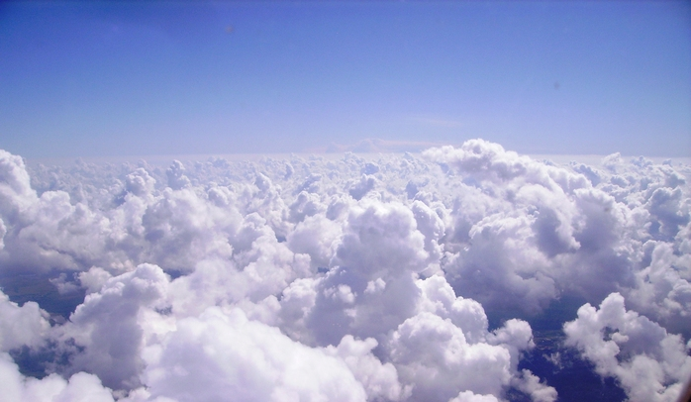
Атмосфера
Атмосфера – это газовая оболочка Земли, состоящая из нескольких слоёв, между которыми находятся переходные слои – паузы.

Slide 3
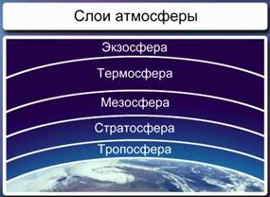
Наиболее плотная – нижняя часть атмосферы – тропосфера. Она содержит 80% всего воздуха. Протяжённость тропосферы 7-10 километров на полюсах и 16-18 километров по экватору. Температурный интервал тропосферы от +40 ^{о}С до –50 ^{о}С.
За тропосферой следует стратосфера, а между ними – тропопауза. Протяжённость стратосферы примерно 40 километров. До высоты 30 километров температура стратосферы примерно минус 50 ^{о}С, а затем начинает расти и на высоте 50 километров составляет +10 ^{о}С. Это связано с наличием в стратосфере озонового слоя, расположенного на высоте 25-40 километров.
За стратосферой следует стратопауза, а далее – мезосфера. Т.к. озона в мезосфере существенно меньше, то и ниже температура. На высоте 80 километров температура примерно равна минус 70 ^{о}С.
За мезосферой следует мезопауза, а потом – термосфера или ионосфера. Для неё характерно существенное повышение температуры с высотой. На высоте 600 километров температура равна +1500 ^{о}С. После ионосферы следует ионопауза, а за ионопаузой – экзосфера. Её высота – более 800 километров от Земли.

Slide 4
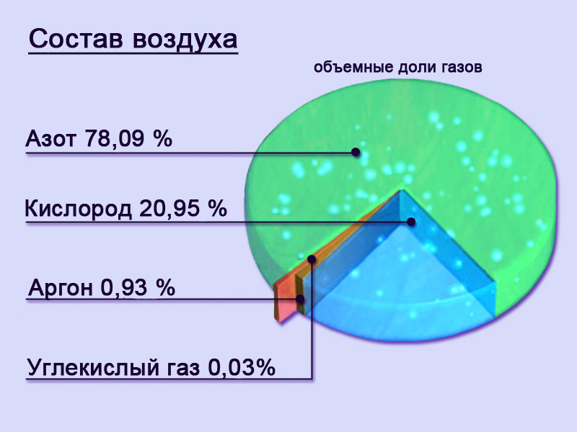
До высоты 100 километров состав воздуха практически не меняется. Выше – газы переходят в атомарное состояние. Выше 600 километров в атмосфере преобладает гелий, а выше 2000 километров – водород.
Средний состав атмосферы характеризуется следующими величинами (в % от общего объема):
Азот (N₂) – 78,084
Кислород (0₂) – 20,946
Аргон (А_{ч}) – 0,934
Углекислый газ (СО₂) - 0,033
Криптон (К_{ч}) - 0,00012
Ксенон (К_{с}) - 0,00009
Водород (Н₂) - 0,00005
Закись азота (N₂О) - 0,00005
Неон (Nе) – 0,00182
Метан (СН₄) - 0,00005
Гелий (Не) – 0,00053
Озон (0₃) - 0,000002
В составе нижней части атмосферы, особенно в ее приземном слое всегда содержатся незначительные примеси паров воды и твердых частиц пыли и кристаллики льда.

Slide 5
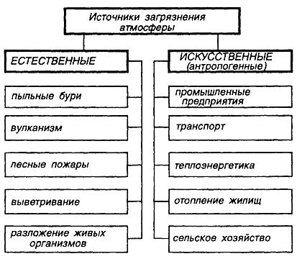

Slide 6
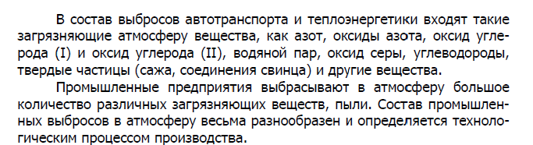

Slide 7
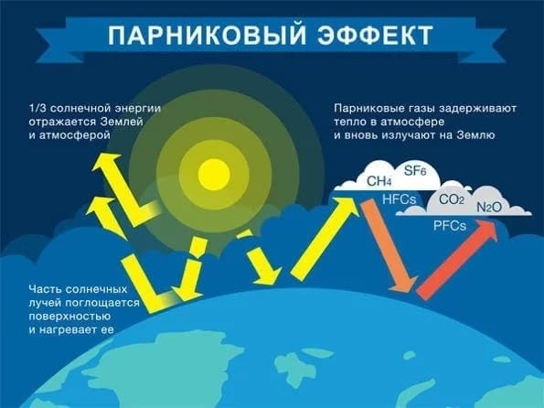
Последствия загрязнения атмосферы
Парниковый эффект - разогревание нижних слоев атмосферы.
Возникает в результате поглощения отраженного теплового излучения поверхности земли молекулами водяного пара, углекислого газа, метана, озона, оксида азота, гидрофторуглеродов (ГФУ), гексафторидов серы (SF₆) и других газов.
Предполагается, что накопление СО₂
в атмосфере приведет к потеплению,
которому будут сопутствовать
таяние полярных ледников,
подъем уровня мирового океана,
затопление густонаселенных
приморских низменностей и
целых островных государств,
опустынивание, сокращение
летних осадков на 15-20% в
основных сельскохозяйственных
районах.

Slide 8
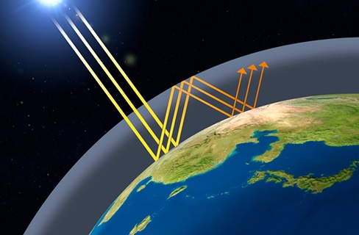
Парниковый эффект уже дал потепление но 0,3 - 0,6 ⁰С за ХХ столетие. Удвоение содержания СО₂ в атмосфере произойдет к 2035г. Соответствующее глобальное потепление составит от 1,5 ⁰С до 4,5 ⁰С. К этому времени ожидается подъем уровня моря от 8 до 20 см, а в 2100 г. до 65 см. На обширных пространствах Евразии и Северной Америки, включая основные житницы, установится летне-сухой климат. Это только прогноз, правильность которого не бесспорна. Невозможно прогнозировать многофакторный процесс с помощью однофакторной модели.

Slide 9
Киотский протокол — международное соглашение, заключённое с целью сокращения выбросов парниковых газов в атмосферу Земли для противодействия глобальному потеплению.
Протокол был принят в японском городе Киото 11 декабря 1997 года и вступил в силу 16 февраля 2005 года.
В настоящее время насчитывается 192 участника Киотского протокола. Страны, не подписавшие протокол, могут присоединиться к нему в любое время.
Киотский протокол стал первым глобальным соглашением об охране окружающей среды, основанным на рыночном механизме регулирования — механизме международной торговли квотами на выбросы парниковых газов.
Идея в том, что правительство могло установить конкретный объём суммарной загрязняемости в качестве экологической цели. После установления ограничения на выброс определённых веществ (к примеру, диоксид углерода, оксид серы, оксид азота) на определённой территории и за конкретный период времени, начинается распределение соответствующего количества квот. Верхняя граница в течение времени может постепенно снижаться. Благодаря свободной торговле этими квотами цена на сертификаты будет определяться спросом. Эмиссии, совершённые без определённой квоты, облагаются штрафом.

Slide 10
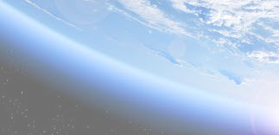
Сокращение озонового слоя
Озон – важнейшая составная часть атмосферы, влияющая на климат и защищающая все живое на Земле от коротковолнового излучения Солнца. Основная масса озона (О₃) находится на высотах от 10 до 50 км, а его максимум на высоте 18-26 км.
Озон в стратосфере образуется и поддерживается в результате цикла реакций с участием жесткого ультрафиолетового излучения Солнца. Озон в атмосфере постоянно рождается и гибнет, следовательно, его слой складывается из равновесного количества. А так как равновесие подвижное, то толщина озонового слоя может меняться. Наибольшее количество озона образуется в стратосфере тропического пояса, там максимум плотности находится примерно на высоте 26 км. В средних широтах на высоте 22-24 км, в полярных зонах 13-18 км. В последнем интенсивно переносится в нижние слои атмосферы.

Slide 11
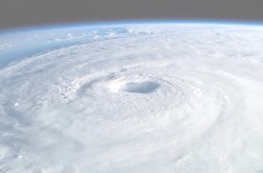
Несмотря на малое содержание озона, его роль в сохранении биологической жизни на Земле велика. Молекулы озона поглощают жесткое ультрафиолетовое излучение Солнца как раз в той спектральной области, которая является наиболее разрушительной для биосистем. Органические молекулы разрушаются ультрафиолетовым излучением, в том числе ДНК, отвечающая за передачу наследственных признаков.
Если бы толщина озонового слоя уменьшилась, это нанесло бы непоправимый ущерб всем живым организмам. Полное исчезновение озонового слоя, несомненно, привело бы к исчезновению высших форм жизни. Даже небольшое снижение толщины слоя озона может увеличить заболеваемость раком кожи у людей. Иное распределение озона по высоте существенно повлияет и на климат, так как измениться характер поглощения УФ-излучения озоном, а следовательно и температура верхних слоев атмосферы.

Slide 12
Одним из разрушителей озона является хлор. Антропогенных источников хлора и других галогенов сейчас намного больше естественных. Благодаря человеческой деятельности в атмосферу стали поступать такие вещества, как например, метилхлорид, четыреххлористый углерод, хлорфторметаны, более широко известные под названием «фреоны».
В целом они химически инертны и устойчивы в нижней атмосфере, не разлагаются солнечным светом в тропосфере, не окисляются и не вымываются осадками. Однако, распространяясь в атмосфере, они медленно проникают в стратосферу и здесь под действием жесткого УФ излучения происходит разложение молекул, высвобождаются свободные атомы хлора и других галогенов. Например, разрушителями озонового слон могут быть фреоны (хладоны), представляющие собой группу галогеносодержащих веществ: Ф-11 (CFCL₃), Ф-12 (СF₂Cl₃), Ф-22(СНС1F₂) и др., кипящие при комнатной температype, высоколетучие, химически инертные у поверхности Земли, которые используются в холодильной промышленности и как распылители.
В связи с реальной угрозой разрушения озонового слоя многие стра­ны, в том числе и Россия, сократили производство и потребление фрео­нов. Этому способствуют, в частности, научные разработки углево­дородных хладонов, которые заменяют фреоны.

Slide 13
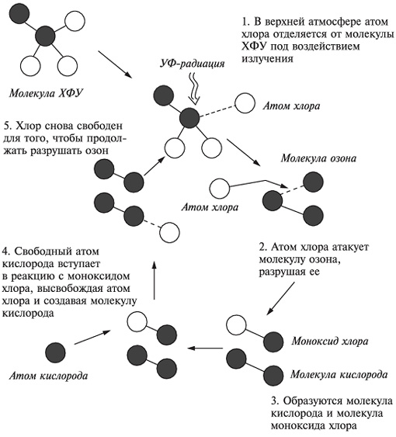
Разрушение озонового слоя

Slide 14
Фотохимический смог
Фотохимический смог или по-другому фотохимический туман – это относительно новый тип атмосферного загрязнения. Он является актуальной экологической проблемой наиболее крупных городов, где сконцентрировано огромное количество транспортных средств.
Фотохимический смог – это многокомпонентная смесь газов и аэрозольных частиц. Основными компонентами смога являются озон, оксиды серы и азота, а также многочисленные органические соединения, которые в совокупности называются фотооксидантами.
Смог возникает, когда молекулярный кислород и оксиды азота, которые накапливаются в атмосфере во время устойчивой безветренной погоды, поглощают энергию ультрафиолетового излучения Солнца, от этого молекулы переходят в возбужденное электронное состояние. Такое состояние характеризуется способностью быстро вступать в химические реакции, то есть оксиды азота и молекулярный кислород моментально окисляют продукты сгорания автомобильного топлива – остатки углеводородов, которые выбрасываются в атмосферу огромным количеством транспорта, в результате образуются новые органические соединения.
Таким образом, благоприятной погодой для образования фотохимического тумана является ясная безветренная погода, которая чаще всего стоит с июня по сентябрь.

Slide 15
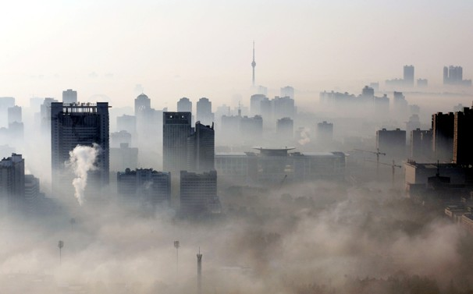
Смог
Различают несколько видов смога:
– сухой смог (лос-анджелесского типа), возникает в результате фотохимических реакций, которые происходят в газовых выбросах под действием солнечной радиации. Отличается устойчивой синеватой дымкой из едких газов без тумана.
- для Лондона характерен влажный смог, т.е. в атмосфере из-за высокой влажности накапливаются капельки, которые образуют густые облака. Это сочетание тумана с примесью дыма и газовых отходов производства. Он формируется при влажности в 100%, нулевой температуре воздуха, длительной штилевой погоде и высокой концентрации продуктов сгорания твердого и жидкого топлива.
- на Аляске зафиксирован смог (ледяной смог), в котором из-за холода вместо капелек в атмосфере скапливают мелкие льдинки.

Slide 16
Фотохимический смог вызывает у людей раздражение слизистых оболочек глаз, носа, горла. Он обостряет легочные и различные хронические заболевания, кроме того, помимо раздражающего воздействия может оказать и общетоксическое. Для смога характерен неприятный запах.
Кроме всего прочего, фотохимический смог ведет за собой ускоренную коррозию материалов и элементов зданий, растрескивание красок, резиновых и синтетических изделий, и даже порчу одежды.
Для предотвращения образования фотохимического смога необходимо уменьшить выбросы загрязняющих веществ в атмосферу, например, необходимо организовать полное сжигание углеводородов в загрязняющем оборудовании.

Slide 17
Кислотные дожди
Существует сложный комплекс воздействий техногенных загрязнений атмосферы на природную среду и человека под названием «кислотные дожди», главные последствия которых – рост аллергических заболеваний дыхательных органов, потери урожайности сельскохозяйственных растений, усыхание лесов, безрыбные озера.
Кислотными называют любые осадки – дожди, туманы, снег, рН которых имеет значение 5,5 и менее.
Обычно кислотность осадков на две трети обусловлена серной кислотой и на одну треть – азотной кислотой. Значение рН осадков зависит от количества как кислот, так и воды, в которой они растворены.

Slide 18
В отсутствие любых загрязнений у дождевой воды обычно слабо кислая реакция (рН=5,6), что обусловлено растворением в ней углекислого газа из воздуха с образованием слабой угольной кислоты:
СO₂ + Н₂О = Н₂СО₃
Оксиды серы и азота в загрязненной атмосфере постепенно реагируют с парами воды, образуя кислоты, которые выпадают на поверхность земли в виде кислотных осадков (азотной и серной кислот, оксида серы):
4NO₂ + O₂ + 2Н₂О = 4НNO₃
SO₃ + Н₂О = Н₂ SO₄
2SO₂ + O₂ = 2SO₃

Slide 19
Первым экологически ощутимым следствием кислотных выпадений была утрата рыбных ресурсов; сотни озер в Скандинавии и на Британских островах стали безрыбными. Исследование донных отложений указанных озер показало снижение рН примерно на одну единицу по сравнению с прошлым веком.
Подкисление водоемов происходит за счет вымывания анионов серной и азотной кислот из почвы- главного аккумулятора кислотных загрязнений.
Почвенное подкисление считается одной из основных причин усыхания лесов умеренной зоны северного полушария. В угрожающих масштабах деградация лесов проявилась в начале 70-х годов. Больше всего пострадали елово-пихтовые и дубовые леса. В европейских странах и в западной части России ущерб от кислотных дождей для лесов оценивается 118 млн куб. м древесины в год.

Slide 20
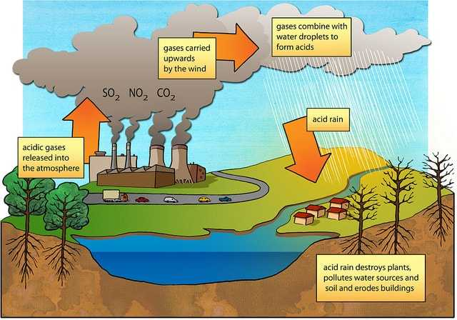
Проблема кислотных дождей возникла в Западной Европе и Северной Америке, в конце 50-х годов. В последние годы она приобрела глобальное значение главным образом в связи с возросшими выбросами окислов серы и азота, а также аммиака и летучих органических соединений (ЛОС).

Slide 21
Диоксины
Диоксины – являются побочными продуктами химических технологий, связанных с получением или использованием ароматических или хлорорганических соединений. Эти токсины подавляют иммунитет, вмешиваются в процессы деления и специализации клеток, вызывают онкологию, влияют на работу эндокринных желез, вызывают бесплодие, нарушают обменные процессы.
В 1980-х годах диоксины были включены в разряд особо опасных глобальных загрязнителей.
Причины опасности диоксинов заключаются в следующем:
1) Высокая стабильность – очень долго сохраняются в окружающей среде. Период полураспада диоксинов в природе превышает 10 лет.
2) Величина летальной дозы ниже, чем у некоторых боевых отравляющих веществ.
3) Эффективно переносится по цепям питания, а значит, очень высокая концентрация в последнем звене.
4) Даже небольшие количества влияют на ферменты печени, которые начинают превращать многие вещества в опасные яды.

Slide 22
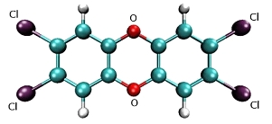
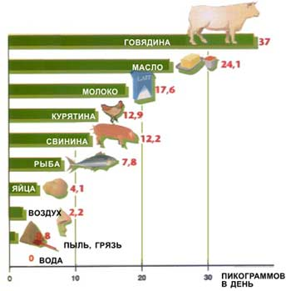
2,3,7,8-тетрахлордибензо-пара-диоксин (ТХДД)
В организм человека попадают в 90% с водой и пищей, 10% через легкие и кожу. В организме человека откладываются в жировой ткани, печени, коже и циркулируют в крови.
Источники диоксинов:
1. Технологии хлорирования и переработки хлорорганических веществ – это процессы производства хлорфенола, хлорбензола, неорг. хлоридов, использование хлорированных катализаторов.
2. Целлюлозно-бумажная промышленность, отбеливание целлюлозной пульпы хлором.
3. Сжигание твердых бытовых отходов, т.к. они содержат ПВХ (поливинилхлорид).
4. Лесные пожары, те деревья, которые были обработаны хлорфенольными пестицидами.
5. Хлорирование воды, содержащей фенольные вещества.

Slide 23
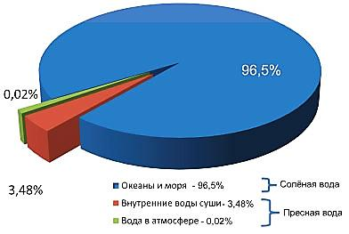
Гидросфера
водная оболочка Земли, располагающаяся между атмосферой и литосферой и представляющая собой совокупность океанов, морей, озер, рек, прудов, болот, подземных вод, ледников и водяного пара атмосферы.
Гидросфера связана с другими элементами Земли - атмосферой и литосферой. Воды Земли находятся в непрерывном движении. Круговорот воды увязывает воедино все части гидросферы (вода, пар, лед), образуя замкнутую систему.
Строение гидросферы:
Состав гидросферы: это H₂O, макроэлементы (Cl⁻, Na⁺, Mg⁺, SO₄²⁻, Ca²⁺, K⁺, Br⁻, HCO₃⁻, F⁻, стронций) и
микроэлементы, их 13 (Li, Rb, P, J, Ba, Mo, Fe, As, Zn, W, Cu, Al, Ti).

Slide 24
В природе вода может быть в твердом (лед), жидком (собственно вода) и газообразном (водяной пар) состоянии. Льды занимают до 10 % суши. Вода Мирового океана покрывает около 3/4 поверхности планеты и насыщает почву суши.
В атмосфере вода содержится в виде пара, количество которого колеблется в зависимости от температуры давления и других условий.
Обычно в воде находятся различные примеси органического и неорганического происхождения. Различают воду соленую и пресную. Основную массу воды на нашей планете составляет соленая вода, образующая соленый Мировой океан и большую часть минерализованных подземных вод глубинного залегания.
Средняя соленость океанической воды 34,7 г/л. Содержание солей в пресной воде не более 1 г/л.
Без гидросферы невозможно существование растений и животных, т.к. их клетки ткани в основном состоят из воды.
Например, человек на 65 % состоит из воды, физиологическая суточная норма потребления воды равна 1,5-2,6 л.
Для удовлетворения потребностей человеку в среднем требуется около 120 л. воды.

Slide 25
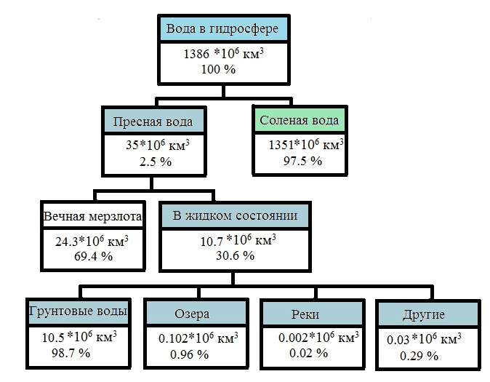
Только около 3% от общей массы гидросферы оставляют пресные воды (ледники, подземные воды, озерные и болотные воды, атмосферные осадки, воды рек и ручьев).

Slide 26
Самоочищение в гидросфере
Процесс самоочищения в гидросфере связан с круговоротом воды в природе.
В водоемах этот процесс обеспечивается совокупной деятельностью организмов, которые их населяют. В идеальных условиях процесс самоочищения протекает достаточно быстро, и вода восстанавливает свое первоначальное состояние. Факторы, обусловливающие самоочищение водоемов, можно разделить на три группы: физические, химические, биологические.
Среди физических факторов основными являются разбавление, растворение и перемешивание поступающих загрязнений. При воздействии ультрафиолетового излучения происходит обеззараживание воды.
Очищение воды в океане происходит за счет фильтрационных способностей планктона. За 40 дней поверхностный слой воды толщиной в сотни метров проходит через фильтрационный аппарат планктона. Соотношение главных ионов в морской воде на протяжении миллионов лет остается достаточно стабильным, несмотря на непрерывный обмен веществ между океаном и сушей.

Slide 27
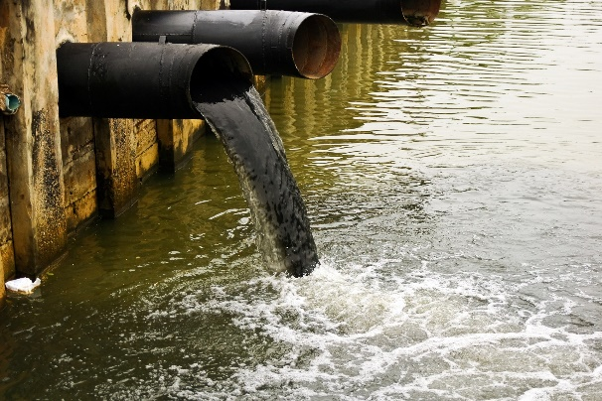
Загрязнение гидросферы
Качество воды – это совокупность химических, физических, биологических и бактериологических показателей, обуславливающих пригодность воды для использования в промышленности, сельском хозяйстве и быту.
Основное загрязнение гидросферы связано со сбросом в водные объекты сточных вод, сбросом теплых вод, попаданием органических загрязнителей.
Сточными воды: промышленные, хоз-бытовые, ливневые.
Ежегодно в мире образуются около 1 триллиона м³ сточных вод.
Из них примерно 20% сбрасываются без очистки.
Ежегодно люди расходуют около 3000 км³ воды,
из них 150 км³ безвозвратно. Больше всего воды
потребляет сельское хозяйство. Причём ¾ безвозвратно.
Сточные воды по принципу из образования делятся на:
1) производственные – воды, так или иначе использовавшиеся в технологическом процессе;
2) бытовые – воды от жилых комплексов, санитарно-бытовых объектов и др.;
3) атмосферные или ливневые стоки – дождевая, талая вода, вода, собирающаяся с дорожных покрытий, хозяйственно-производственных объектов и др.

Slide 28
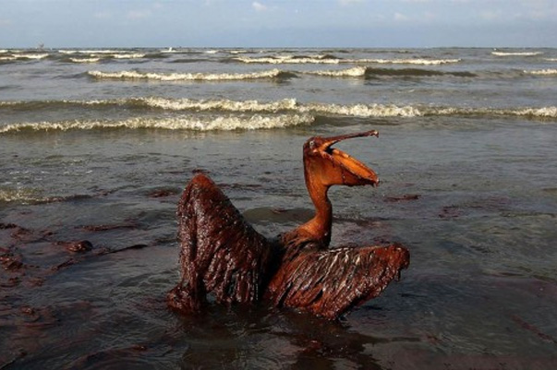
2. Тепловое загрязнение - выпуск теплых вод от различных энергетических установок в водоемы. Из-за изменения температурного режима нарушаются условия нереста рыб, гибнет зоопланктон.
3. Органические соединения.
3а) Нефть
Источники поступления нефти в гидросферу:
с судов в море, сбросы промывочных вод,
перекачка нефти в танкеры, катастрофы;
- с берега с отходами, с ливневыми водами;
- при бурении;
с речными водами.
Изменения, обусловленные загрязнением океана нефтью:
а) непосредственное отравление с летальным исходом – это прямое воздействие углеводородов на некоторые важные процессы в клетках организма;
б) серьезные нарушения физиологической активности (нефть блокирует рецепторы организма, ответственные за химический способ передачи информации);
в) эффект прямого обволакивания живого организма нефтепродуктами (например, птицы);
г) болезненные изменения, вызванные попаданием углеводородов в организм (канцерогенный эффект);
д) изменения в биологических особенностях среды обитания.

Slide 29
3б) Пестициды. Это химические вещества, обладающие токсичными свойствами по отношению к тем или иным живым организмам(инсектициды - от насекомых, фунгициды - от болезней растений, гербициды - от сорняков).
Опасны из-за своей стойкости (время, необходимое, чтобы пестицид потерял не менее 95% своей активности при нормальных условиях и обычной интенсивности применения). Нестойкие – от 1 до 12 недель, стойкие – от 2 лет и более.
3в) ПАВ (поверхностно-активные вещества). Применяются в текстильной, бумажной промышленности, в горно-рудной, производство пластмасс, полимеров, каучука, моющих средств.
Проблемы, возникающие при загрязнении воды павами:
-снижается эффект биологической очистки (угнетаются микроорганизмы)
-шапка пены ниже уровня водослива
-эвтрофикация (заболачивание) водоема – увеличение кол-ва зеленых водорослей при разложении которых уменьшается кол-во растворенного кислорода и выделяются токсичные вещества (за счет фосфора, который является питательным элементом для водорослей).
-Привкус и запах

Slide 30
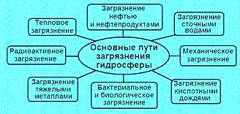
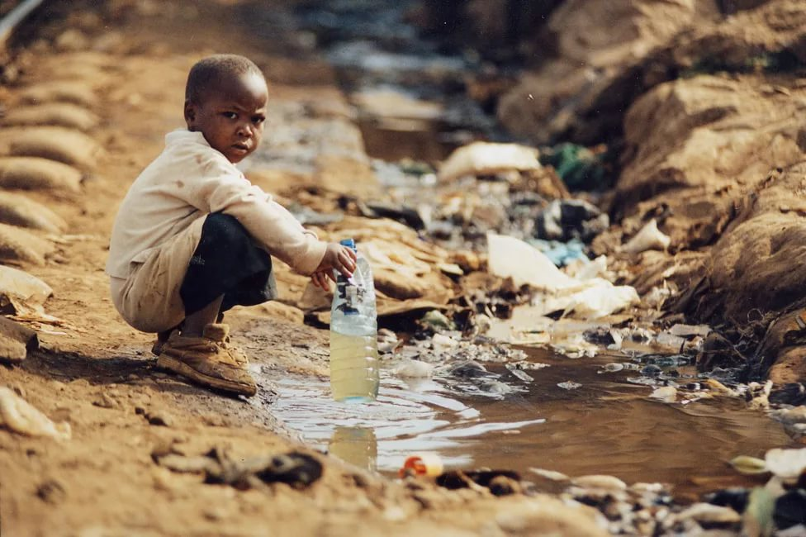
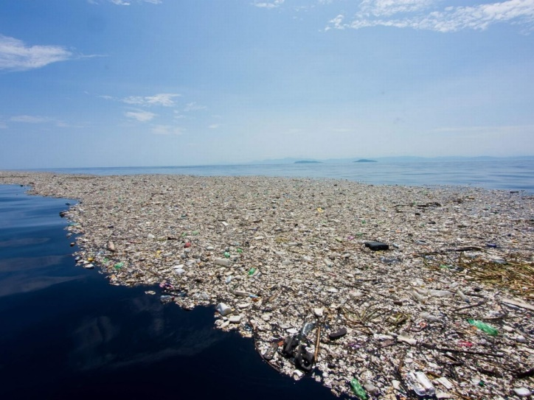
Загрязнение твердыми отходами
Нехватка чистой пресной воды

